Slide 1
X-selVM项目
小组成员：张一方 陶思成 林晨阳 吴晨源
原小组成员：刘佳如

Slide 2
目录
背景介绍
项目成果
项目难题
成果展示
总结

Slide 3

项目背景——seL4
seL4微内核
Security Performance Proof
Open Source
Applications

Slide 4
项目背景——Lua
脚本语言
Lua指令集
Lua虚拟机
与C集成

Slide 5
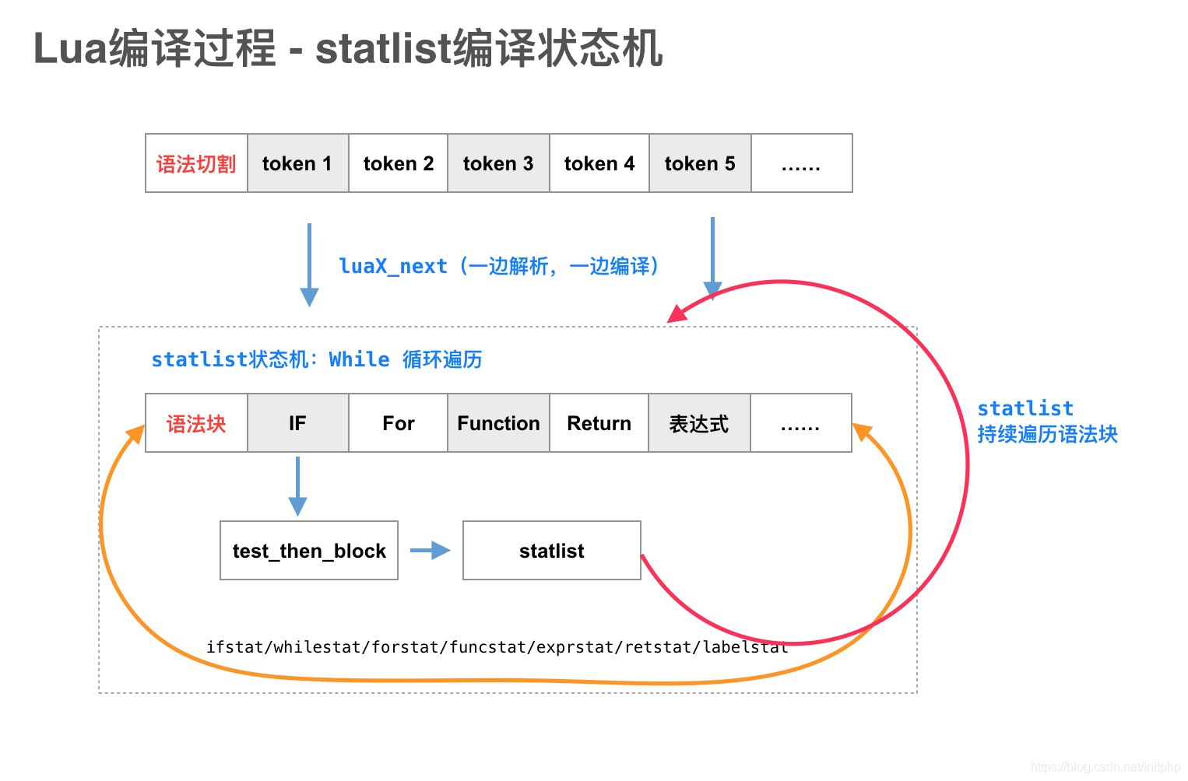
项目背景——Lua的实现 源码->字节码
Source Code ----> ByteCode
一边解析，一边编译
核心函数: statlist () in lfunc.c
根据语法块将代码翻译为字节码
使用 luaX_next 函数分割Token
遇见嵌套语法块时递归调用进行回退

Slide 6
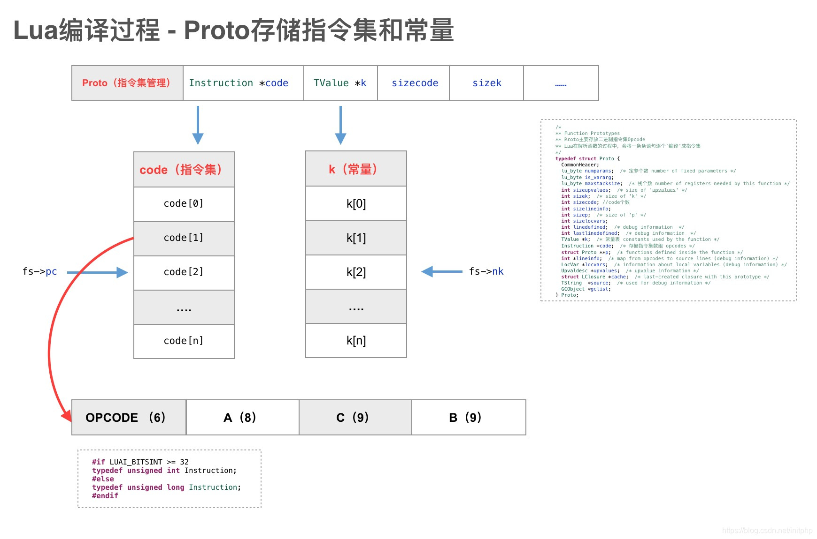
项目背景——Lua的实现 Bytecode->Opcode
核心函数luaK_codeABC和luaK_codeABx
解析完毕的指令集，都会放置到
Proto->code[n]上
如果是常量，则先设置到Lua的
栈上lua_State。同时也将值设置
到Proto->k[n]上

Slide 7
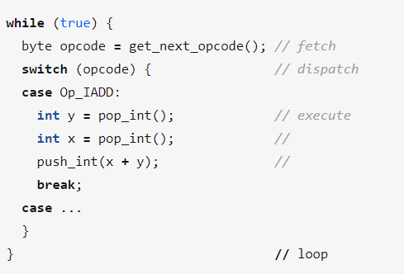
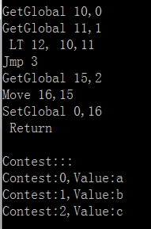
项目背景——Lua解释器
Lua采用了一种最简单的指令分派方式(switch-case),由于它指令数较少,因此也获得了较好的执行效率
假如把解释器核心看作一个FDX循环（fetch-decode/dispatch-execute loop）

Slide 8
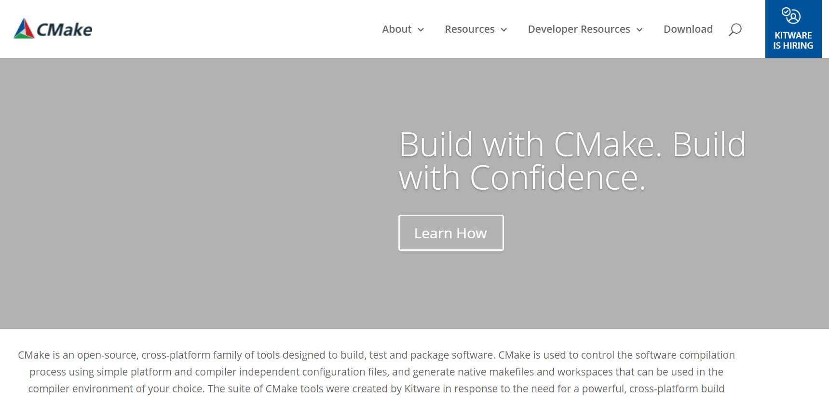
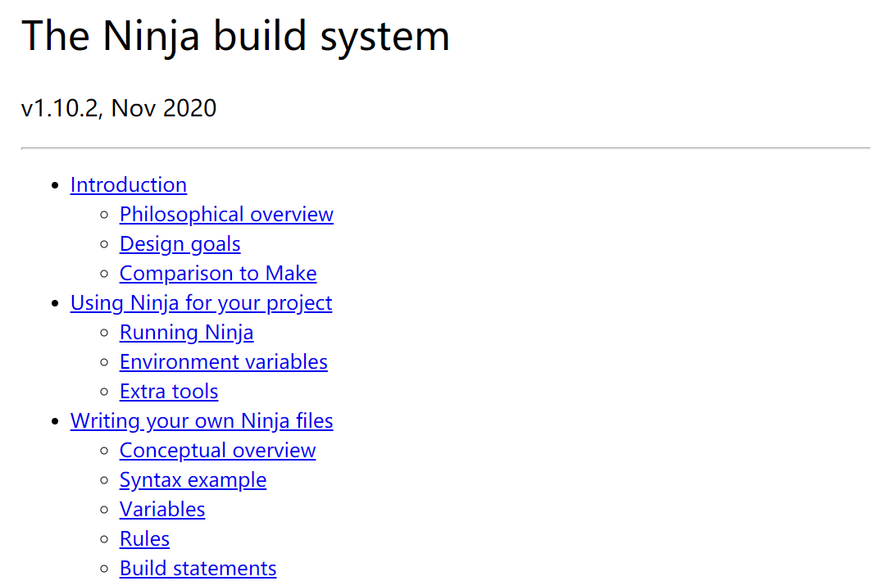
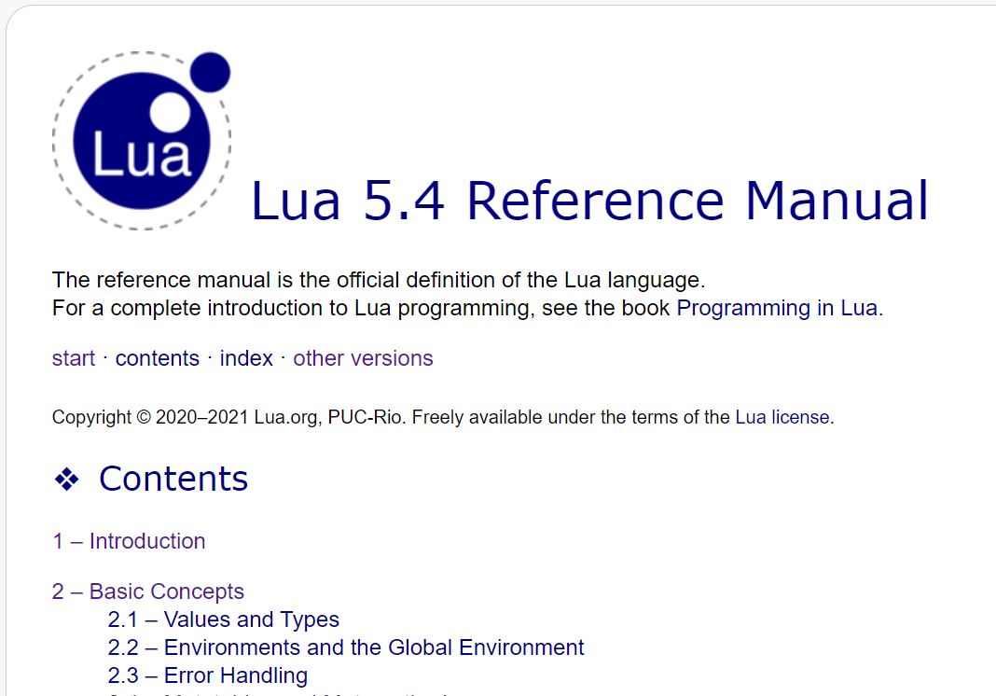
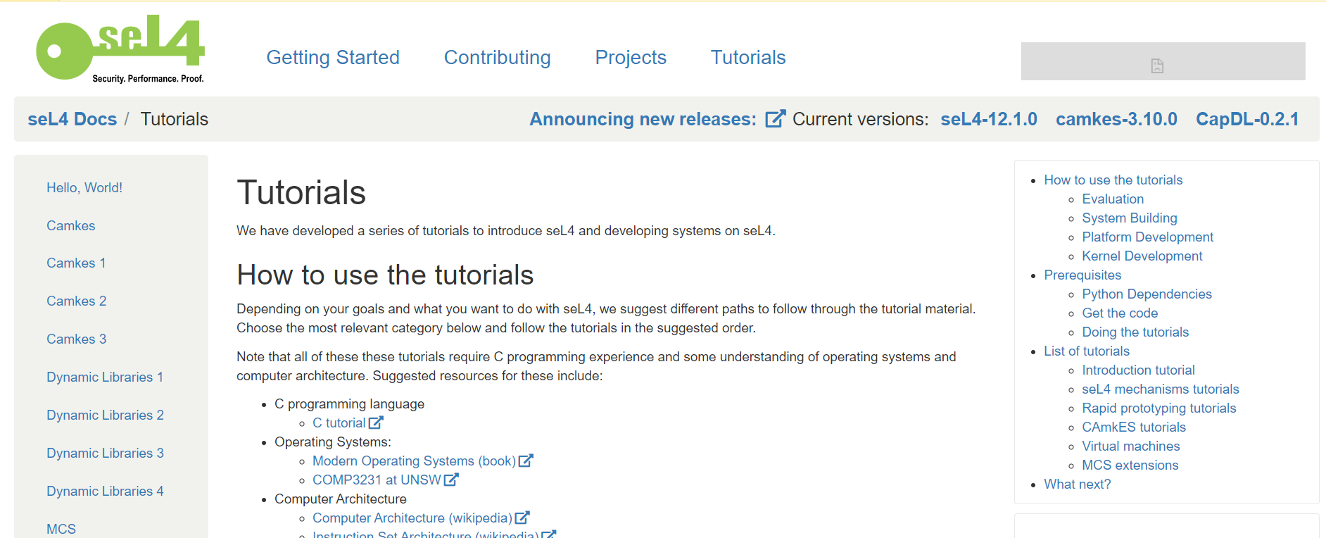
项目成果——学习
seL4 API
seL4平台特性
seL4编译
seL4功能测试
Lua语法
Lua虚拟机机制
Lua与C接口
Cmake
Ninja
make
处理各式各样的编译错误

Slide 9
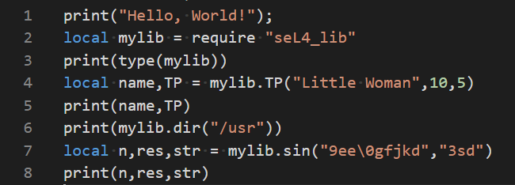
项目成果——Lua与C集成
Lua元组类型
函数可以作为元素加入元组
Lua模块
C程序可以作为模块注册到Lua程序中
C动态链接库
（一段注册有C模块的Lua代码示例）

Slide 10
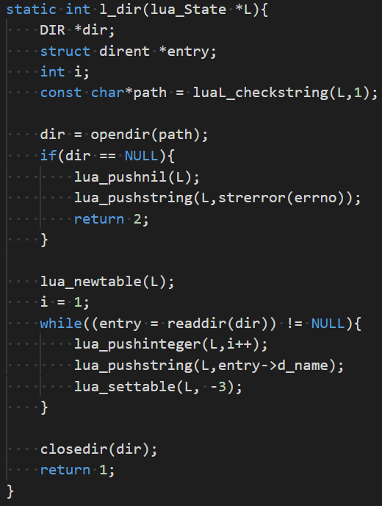
项目成果——Lua与C集成
Require方法
将c动态库注册成Lua中的元组
Lua与C的交流栈
向C函数传递的参数和C函数的返回值都压入栈中
（一个符合Lua注册要求的C程序示例）

Slide 11
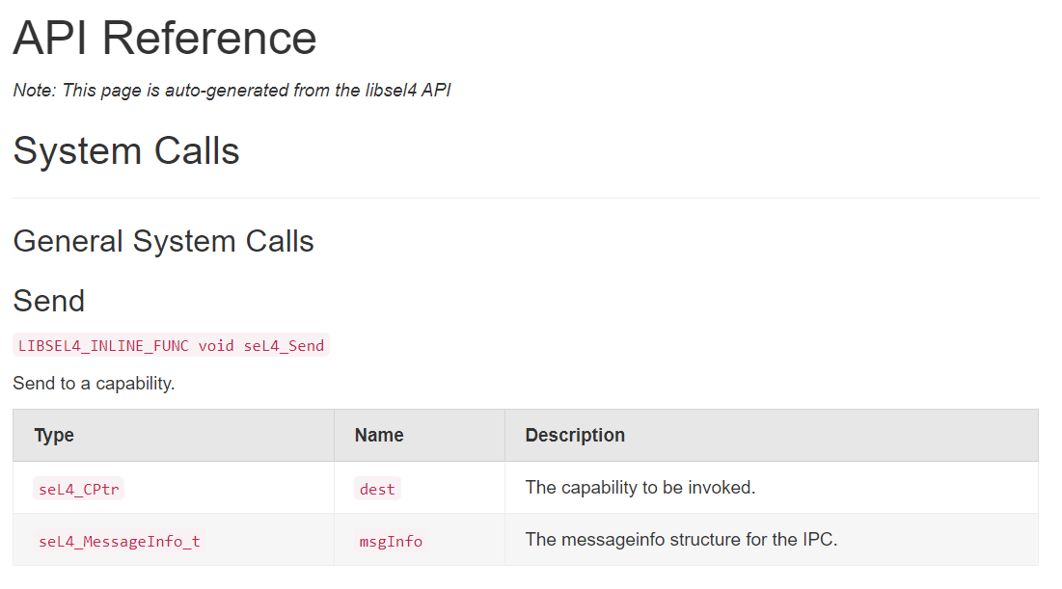
项目成果——改写系统调用
将seL4内核中的API部分进行改写
符合Lua对C调用的要求
API测试

Slide 12
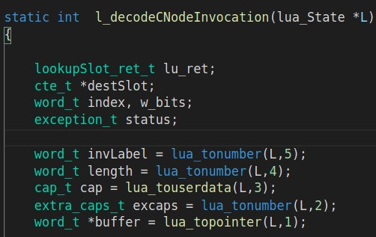
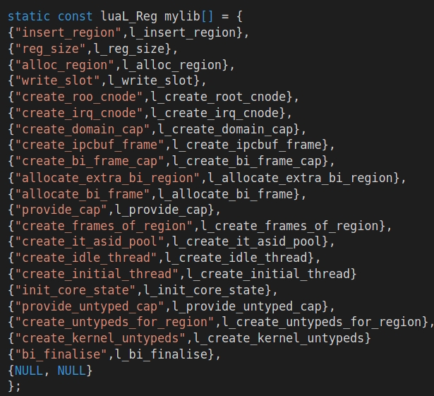
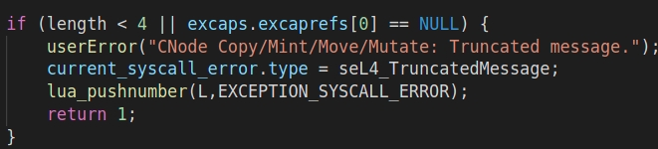
项目成果——改写sel4源码

Slide 13
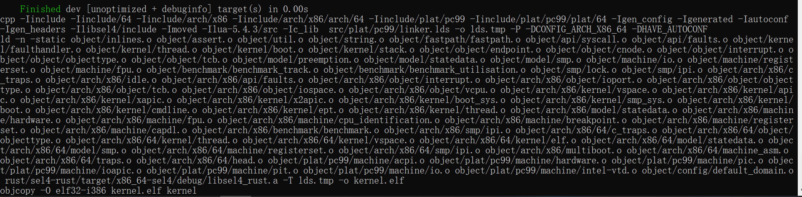
项目成果——内核编译
使用cmake和ninja工具完成了对原版seL4内核的编译
使用make和xargo对rust改写过的seL4内核进行编译
（对Lua和rust共同改写过的内核进行编译……

Slide 14
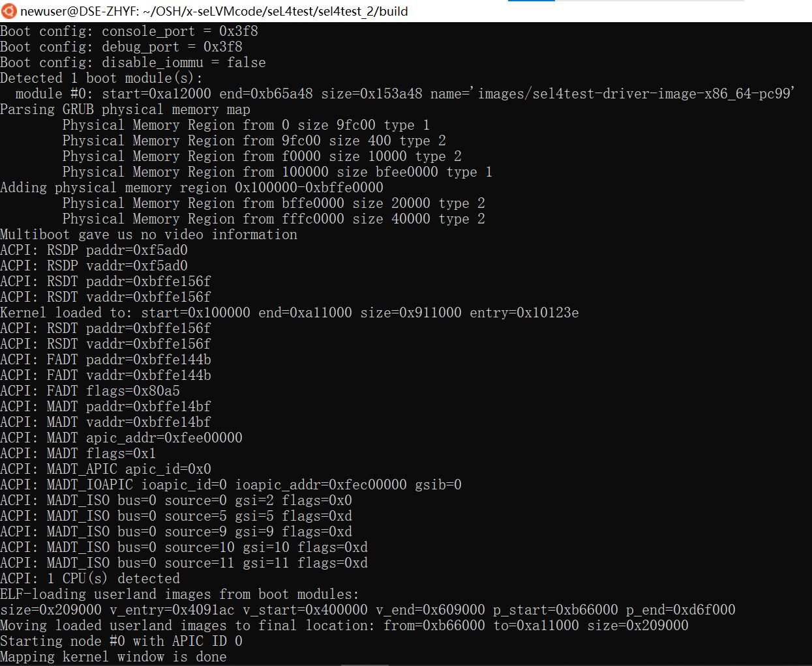
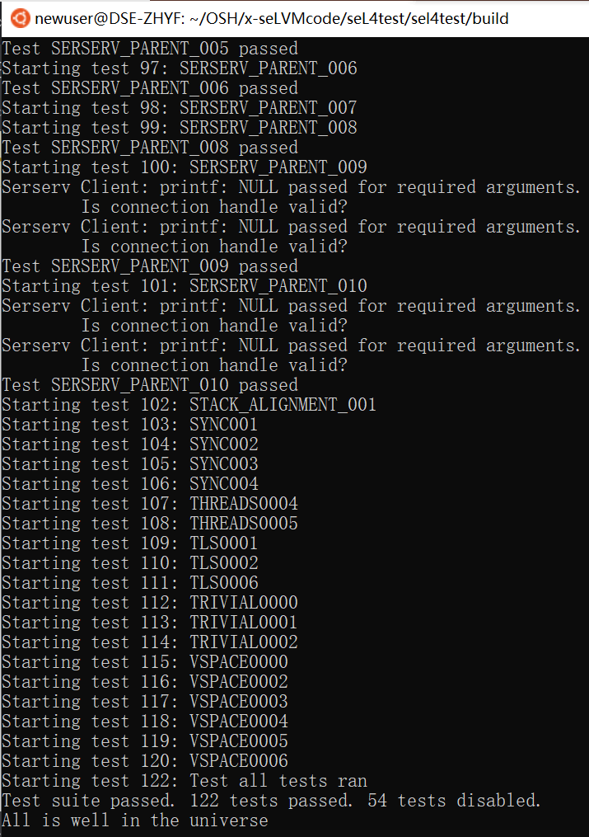
项目成果——内核测试
使用官方测试包对原版seL4内核进行测试
使用官方测试包对rust改写过的内核进行测试
（测试经过Lua改写的seL4内核……

Slide 15
项目难题——C to lua
虽然函数注册方法看起来简单易用，但是存在着一些未被提及的要求，给改写工作带来了很大的困难。
典型的隐含要求：C中定义在函数外的变量必须赋予初值，但是库函数中存在着大量未赋初值的extern变量。报错信息也过于简洁，以至于发现造成错误的原因和修复错误都耗费了大量的时间。

Slide 16
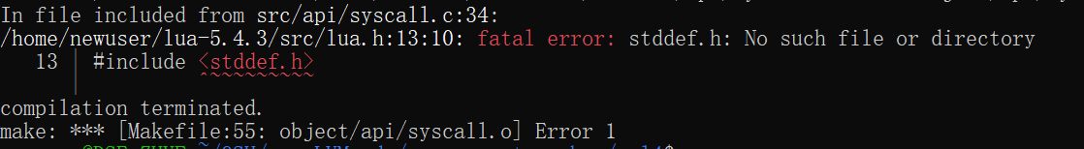
项目难题——Lua内核编译
在使用了lua函数之后，链接过程出现了许多奇妙的错误。例如头文件找不到、标准库里的一些类型没有定义、Lua库中的类型定义和函数定义找不到。
尝试了多种方法，包括指定新路径、移动头文件、甚至将缺少的定义直接加入对应的文件中……
（典型报错展示：没有找到标准库文件）

Slide 17
项目难题——Lua内核编译
（典型报错展示：标注库类型未定义）
（典型报错展示：标注库函数重定义）

Slide 18
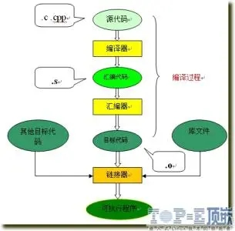
总结：收获
对于seL4有了更加清晰的认识
学会了Lua语言
在尝试编译内核的过程中对于编译和链接流程有了更深刻的理解

Slide 19

教训
可行性调研要充分
时间规划要明确
对自己的实力认识要清

Slide 20


总结：遗憾
在连续数日的全力尝试之后，仍然未能成功链接成内核。

Slide 21
THANKS
Q&A

